Slide 1
Filtrul trece sus cu rc Proiect GAC
Zudor Crisztina-Veronika
ETTI, An 2, Grupa 2124, Semigrupa 2

Slide 2
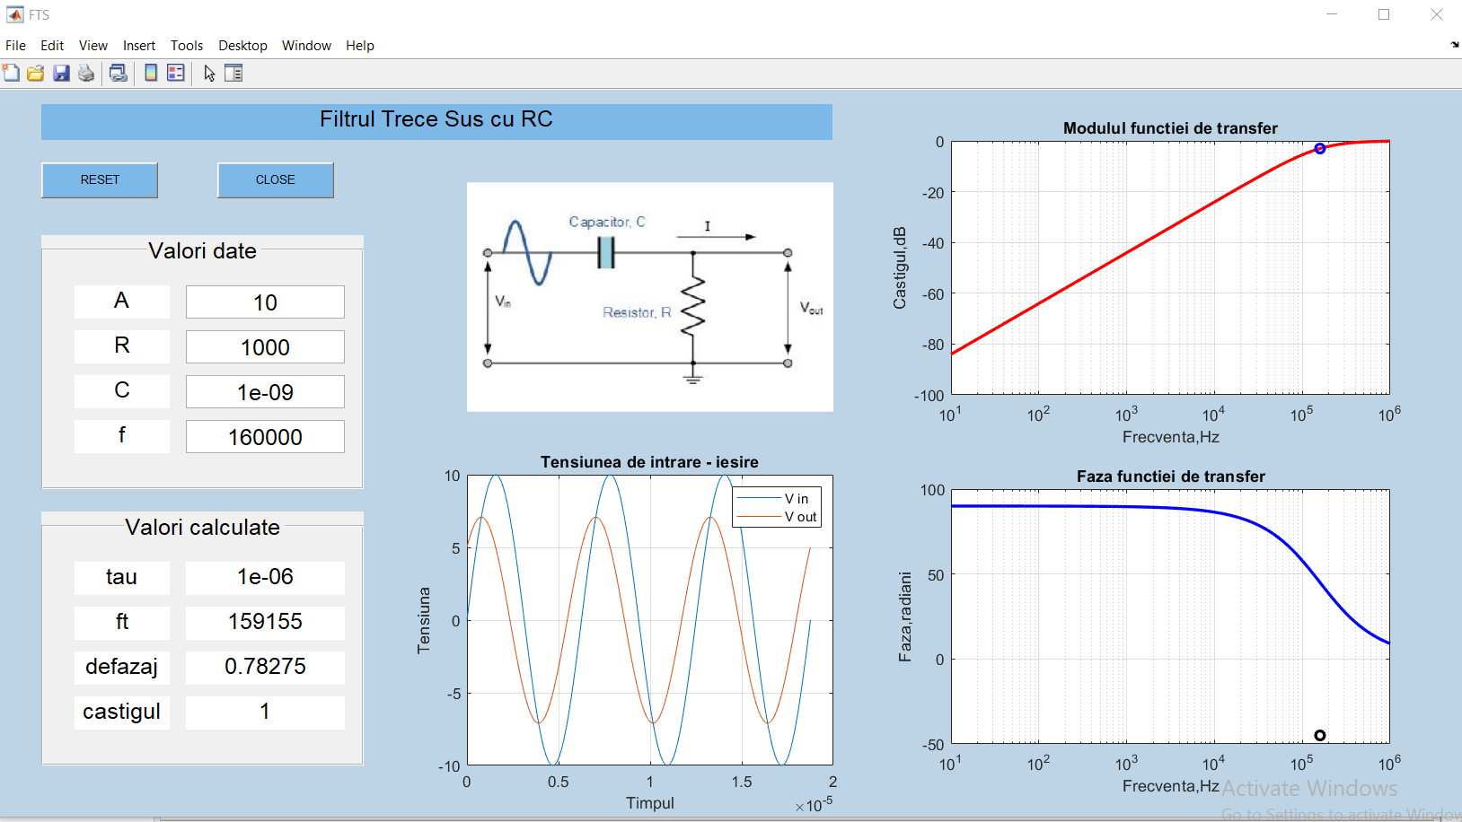
Interfata

Slide 3
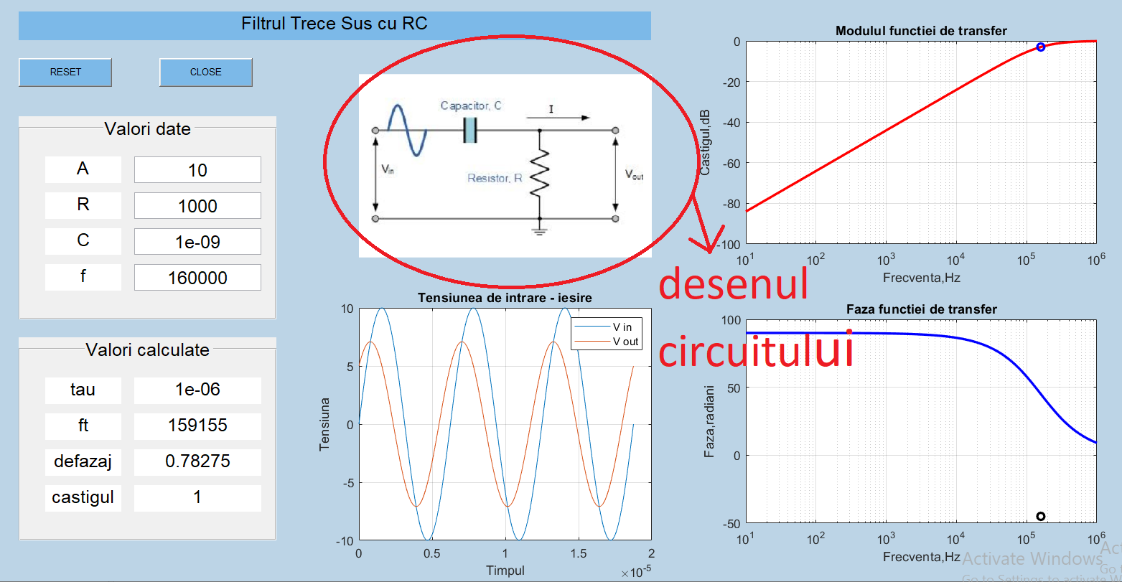

Slide 4
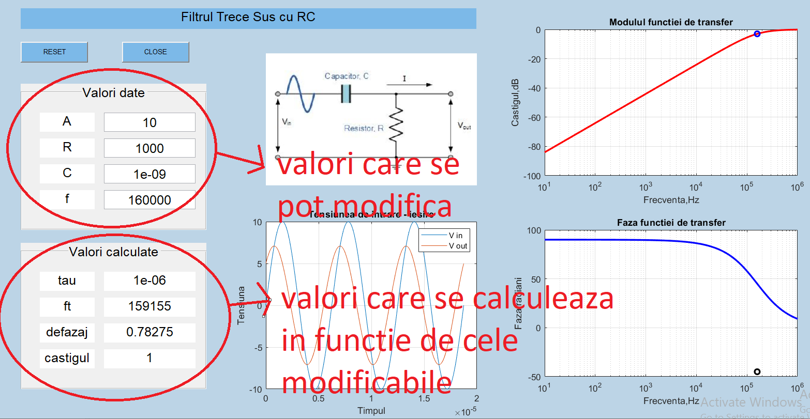

Slide 5
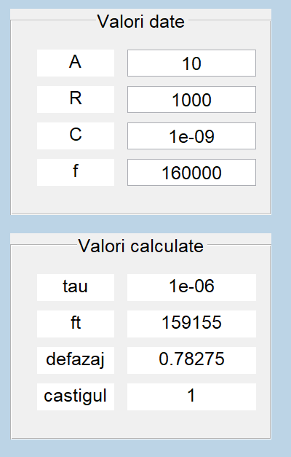
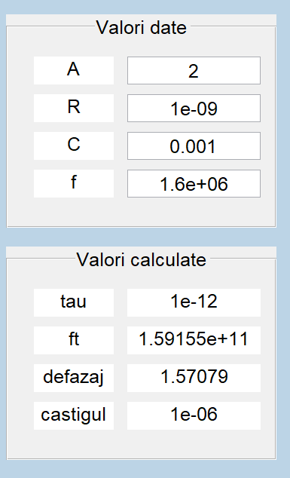

Slide 6
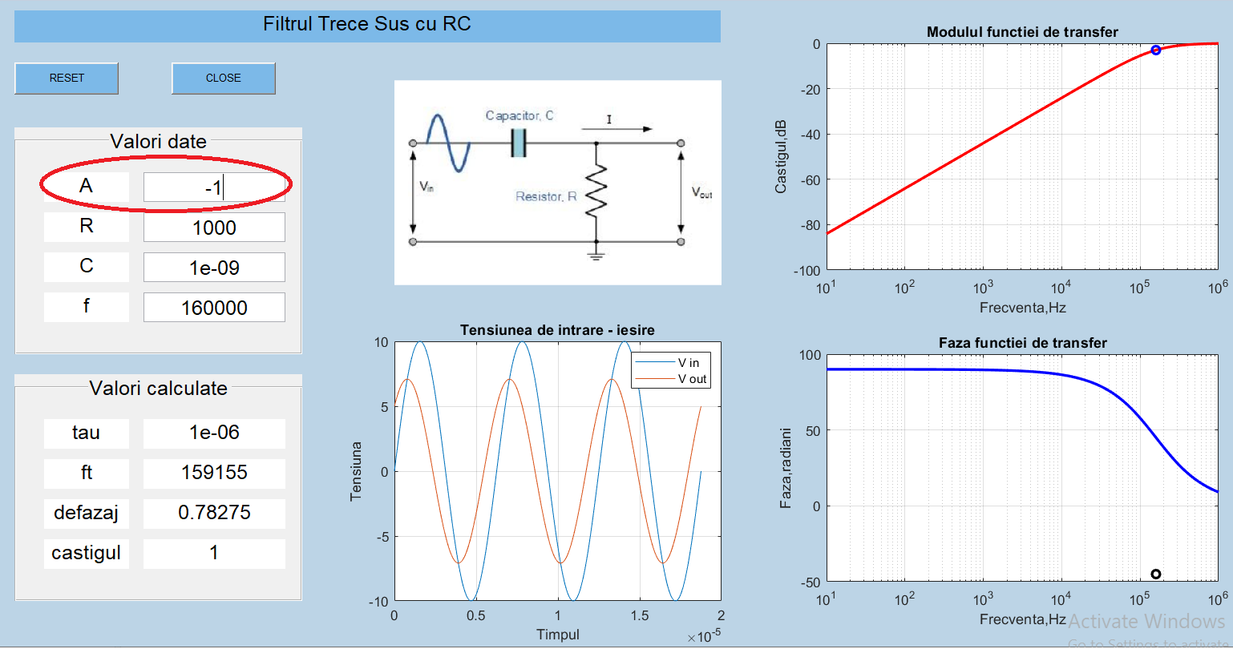
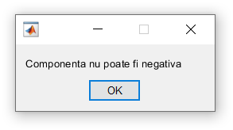
Daca este introdusa o valoare negative componentelor, va aparea un mesaj de eroare

Slide 7
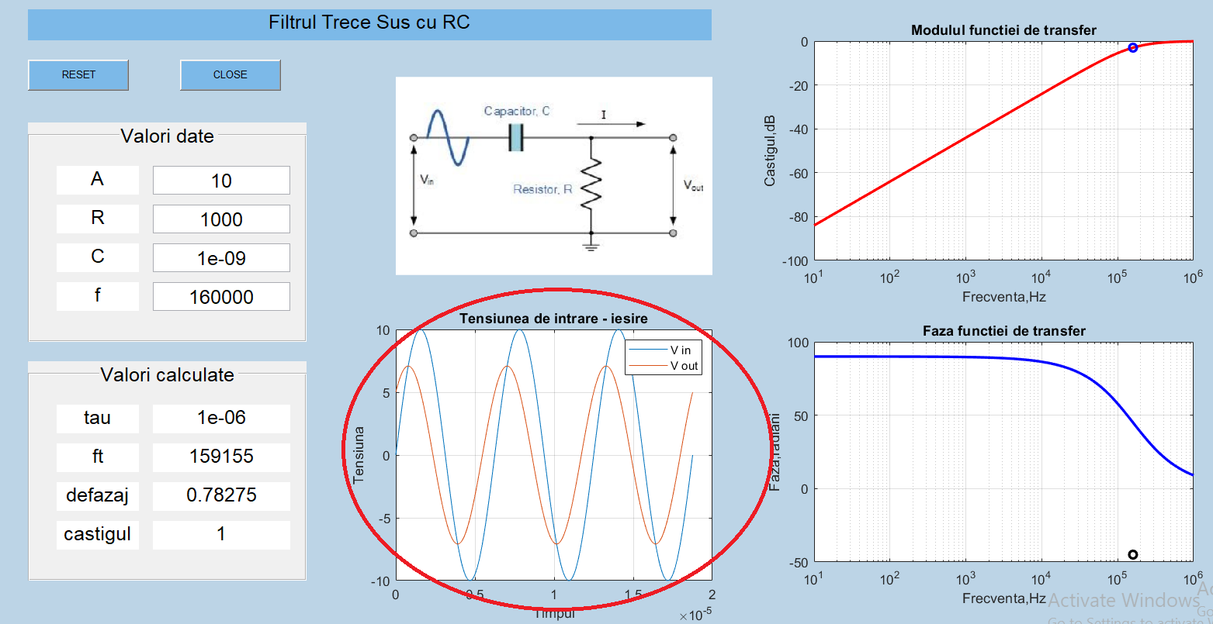
Graficul tensiunii de intrare si tensiunii de iesire

Slide 8
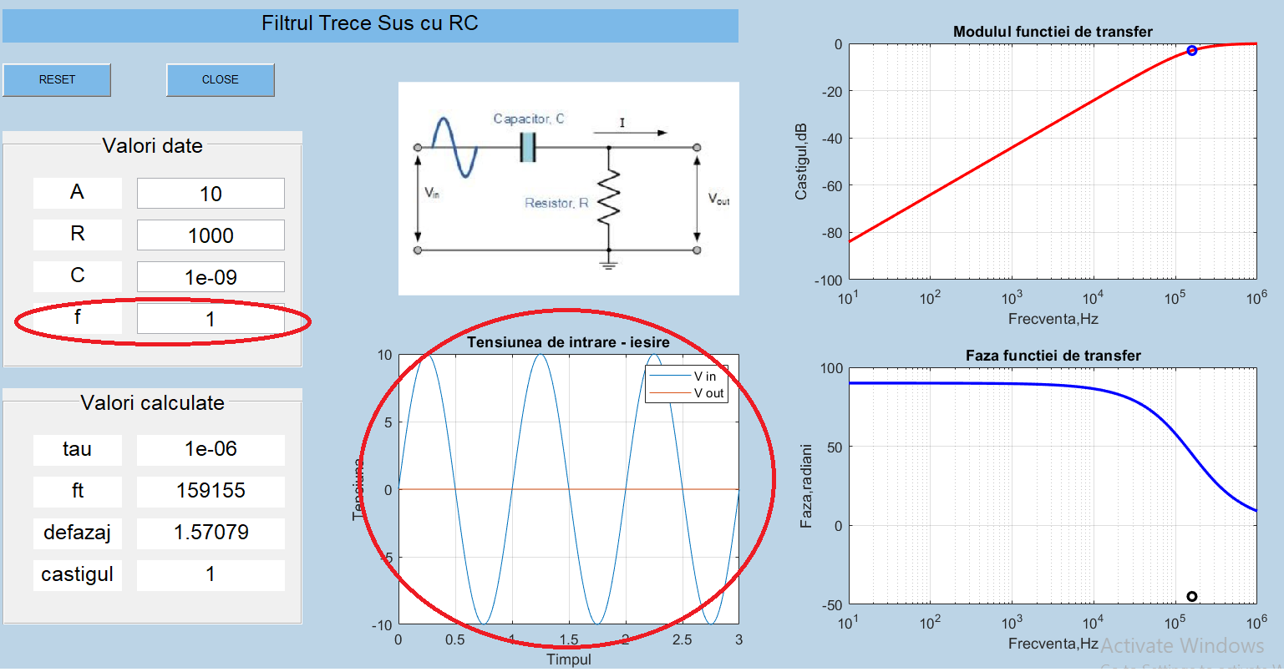
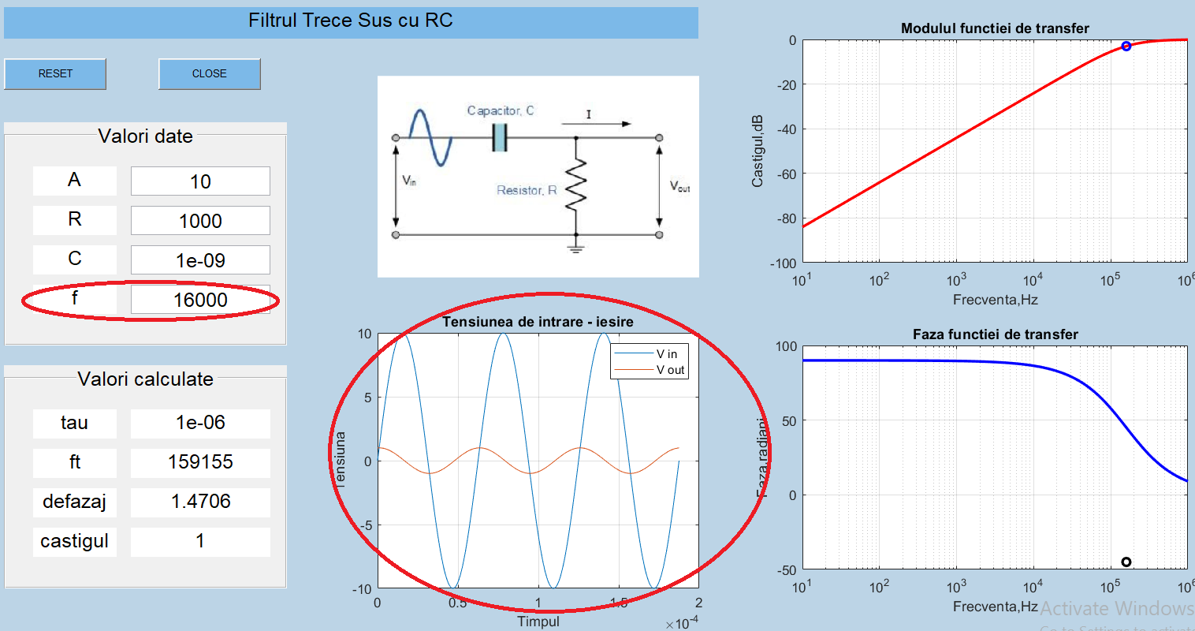
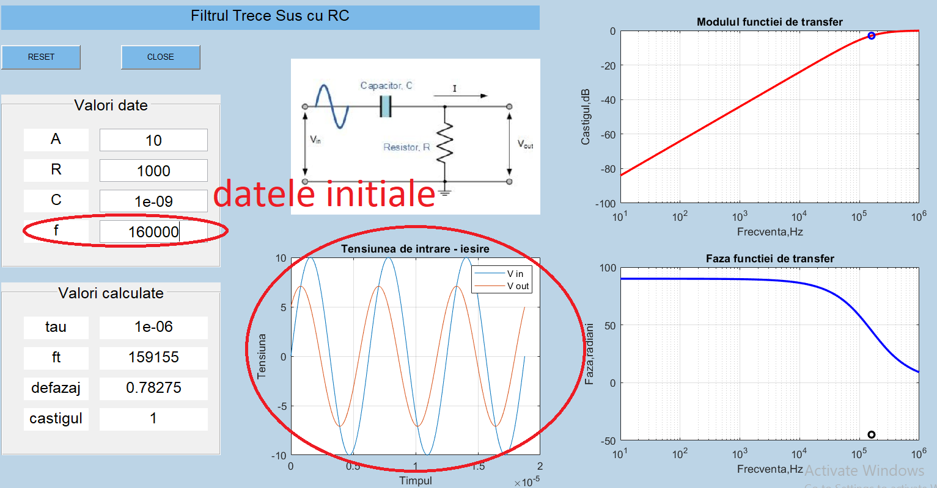
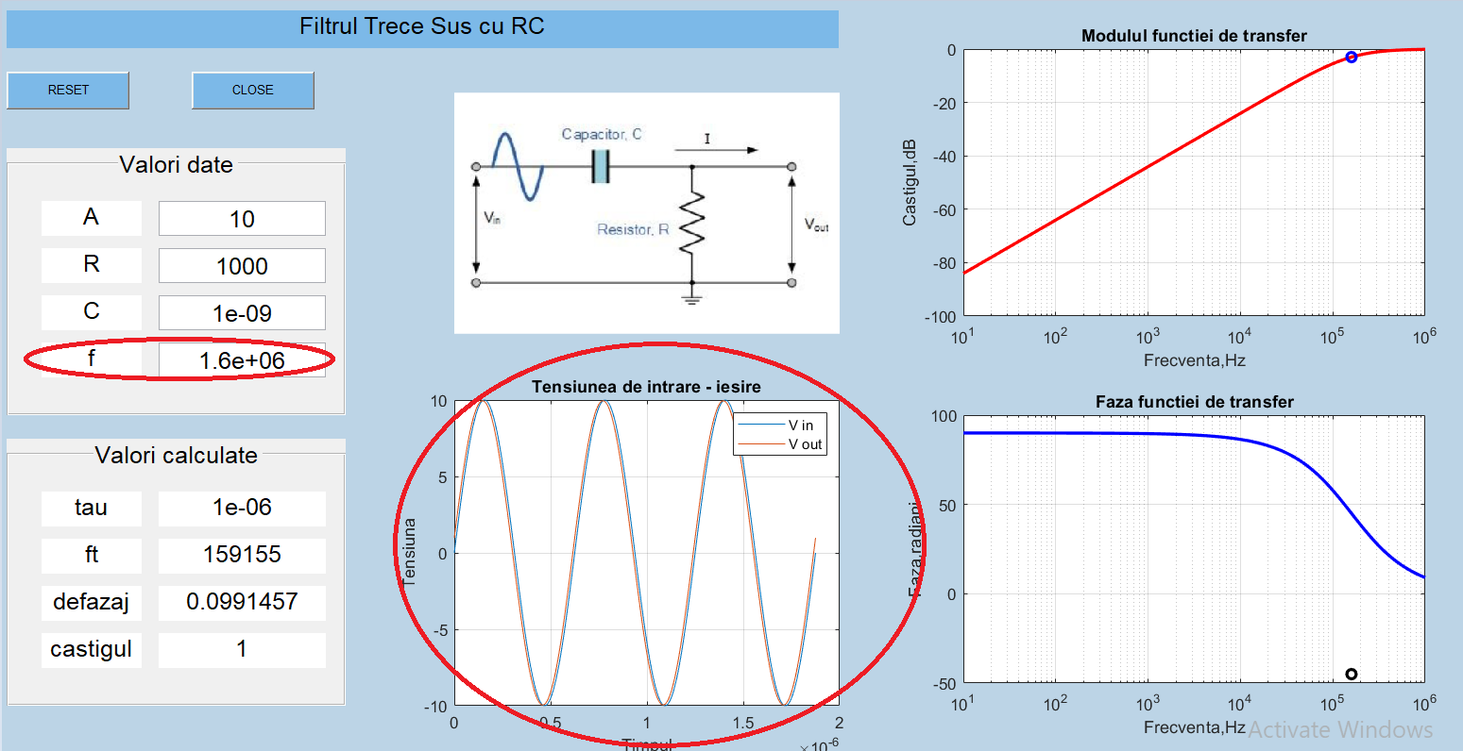
Graficul se modifica atunci cand modificam parametrii

Slide 9
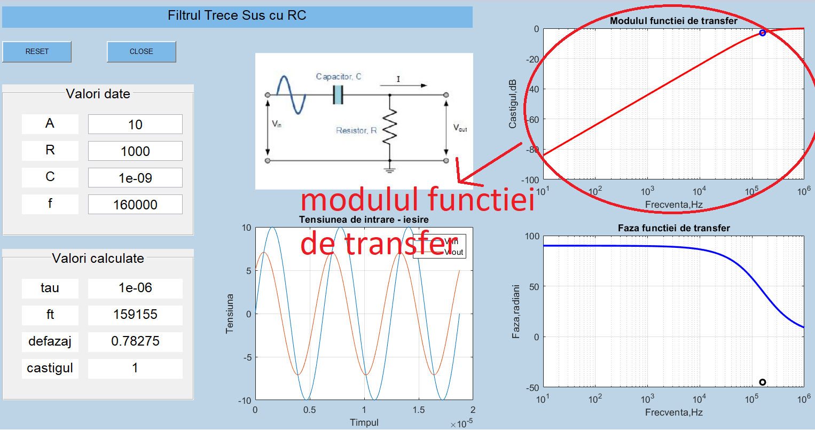
v

Slide 10
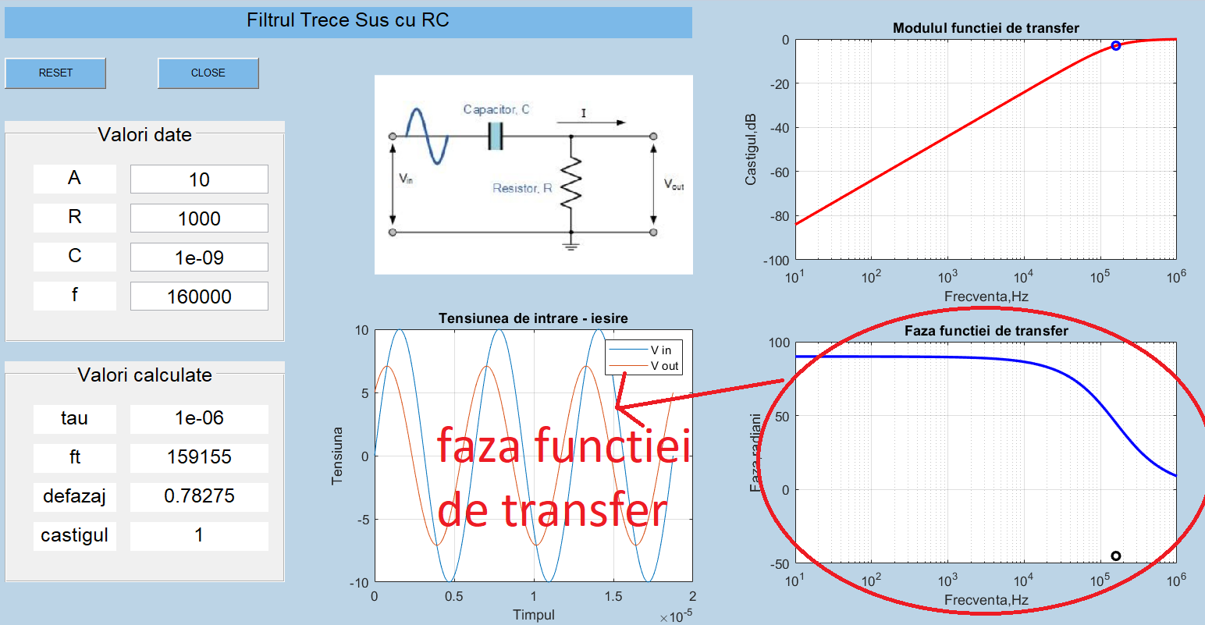

Slide 11
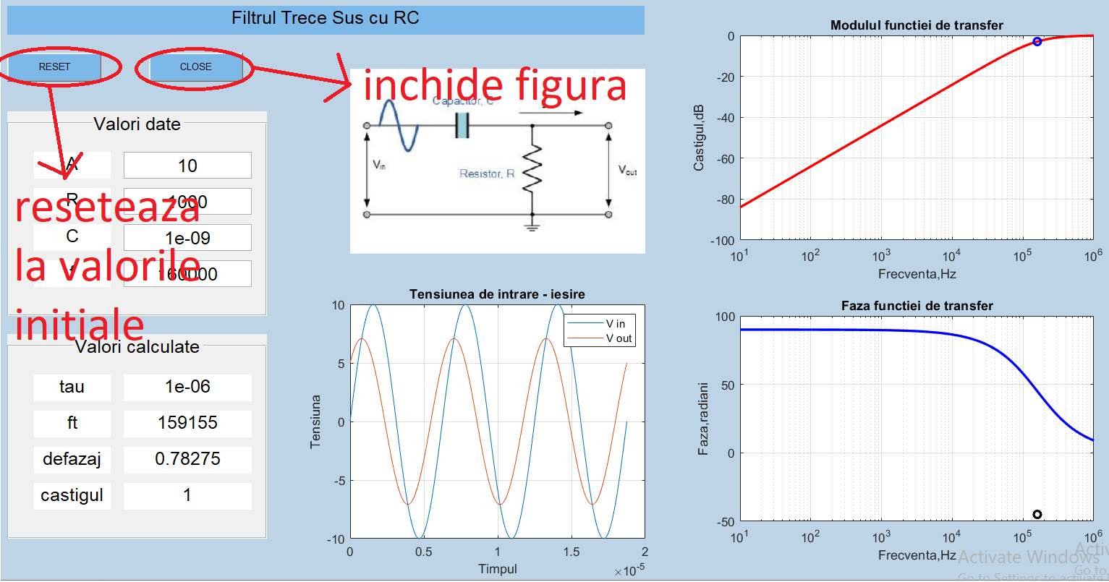

Slide 12
Multumesc pentru atentie!
Zudor Crisztina-Veronika

